Slide 1

В МБОУ « СОШ №36» с28.02.февраля по 06 марта была проведена областная неделя «Независимое детство!», посвященная Всемирному дню борьбы с наркотиками и наркобизнесом 1 марта
Целью проведения недели были следующие задачи:
- сформировать у обучающихся отрицательное отношение к употреблению психоактивных веществ;
- расширить представление подростков о значимости спорта и активного отдыха (активная трудовая деятельность, занятия спортом, волонтерская и творческая деятельность);
- развитие у обучающихся навыков проявления силы воли и принятия собственных решений (выбор);
- формирование навыков здорового образа жизни.

Slide 2
Девизом недели были слова
«Мы молодые – мы будем сильны!
Мы выбираем- здоровье страны!»

Slide 3

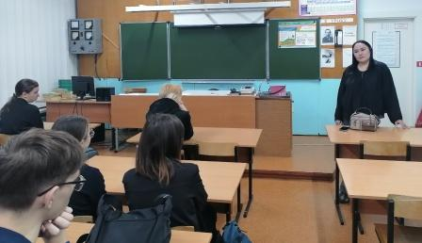
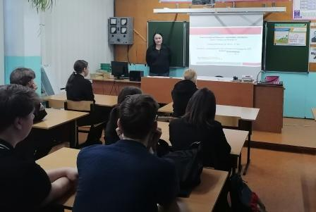
28.02. В преддверии Всесибирского дня профилактики ВИЧ-инфекции, областной недели по профилактике наркозависимости «Независимое детство», посвященной Всемирному дню борьбы с наркотиками и наркобизнесом (1 марта), с обучающихся 10 - 11 классов врач - эпидемиолог ОГАУЗ «БГБ № 1» Т.В. Соян, провела лекцию - презентацию по профилактике ВИЧ-инфекции.

Slide 4
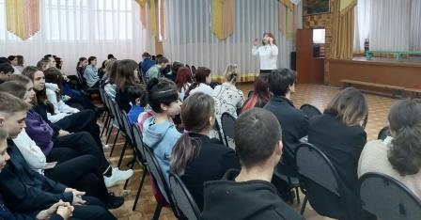
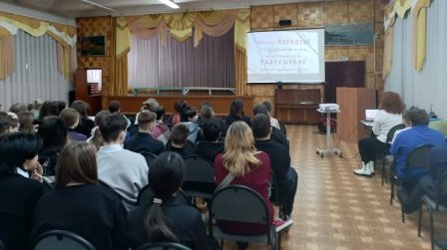
  01.03. В рамках межведомственного взаимодействия, охраны здоровья региональный специалист центра профилактики наркомании и токсикомании в г. Братске медицинский - психолог Казаковой Е.В., провела профилактические мероприятия, в ходе которых ребята познакомились с законами:
- Ф З от 30.03.1995 N 38-ФЗ (ред. от 14.07.2022) О предупреждении распространения в Российской Федерации заболевания, вызываемого вирусом иммунодефицита человека (ВИЧ-инфекции);
- Ф З в сфере оборота наркотических средств, психотропных веществ и их прекурсоров, а также в области противодействия их незаконному обороту в целях охраны здоровья граждан, государственной и общественной безопасности.

Slide 5
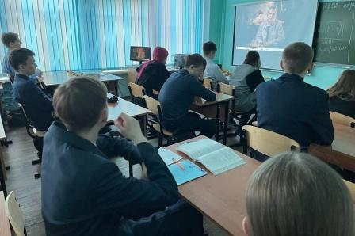
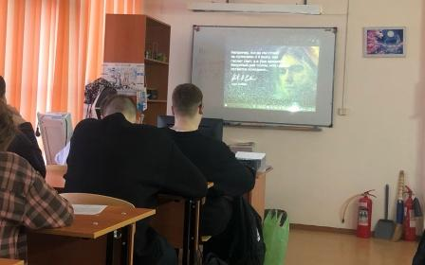
С 28.02. по 05.03. в 5-9 были просмотрены фильмы с последующим обсуждением «Наркотики: секреты манипуляции», «Наркотики. Лучшее, что придумал дьявол» с общим охватом 329 человек.
«Посмотри. Обсуди. Осмысли»

Slide 6
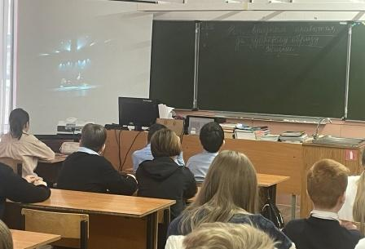
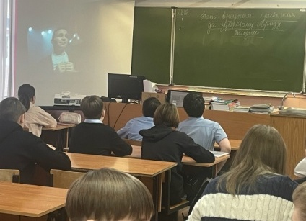
Просмотрены фильмы с обсуждение

Slide 7
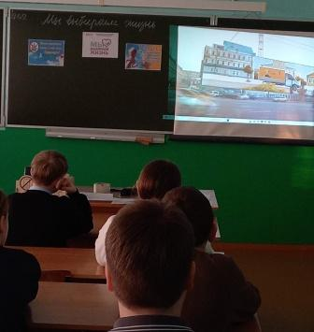
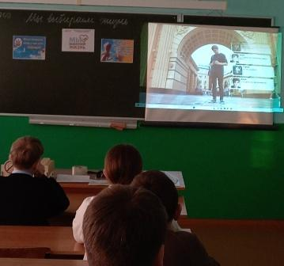
6а класс урок « Мы выбираем – Жизнь»

Slide 8
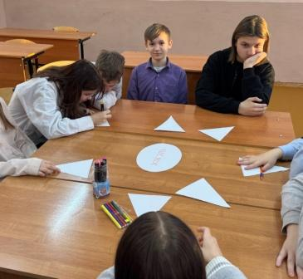
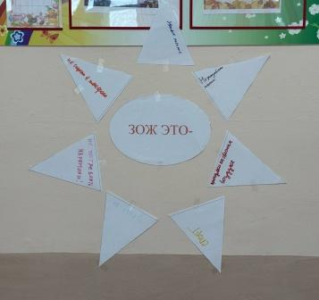
Интеллектуальный турнир по ЗОЖ в 6а классе, создание плаката, что значит ЗОЖ

Slide 9
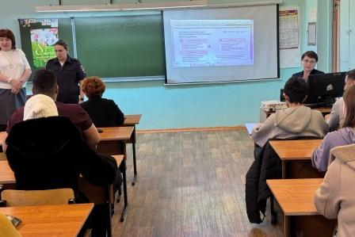
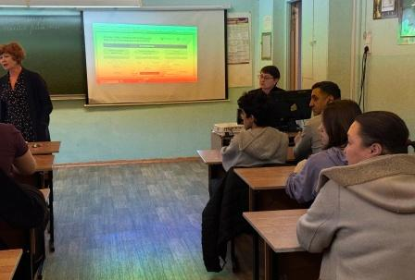
03.03. в 8а, 7б классах проведены родительские собрание, на котором присутствовали инспектор ОПДН ОП № 2 МУ МВД России «Братское», Хапова А.Ю., на собрании родительская общественность была ознакомлена с вопросами:
по профилактики тяжких, особо тяжких преступлений, совершенных несовершеннолетними, включая вопросы профилактики преступлений несовершеннолетних в сфере незаконного оборота наркотиков, в том числе с использованием компьютерных технологий.
- родителям предложено усилить ресурсы семейного воспитания, которые будут способствовать профилактике совершения противоправных деяний обучающимися, противодействующие вовлечению в деятельность преступных сообществ в сети интернете.

Slide 10
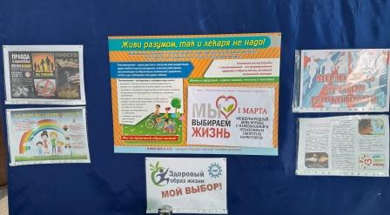
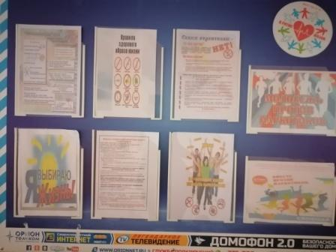
Волонтерами школьного наркопоста оформлен стенд

Slide 11

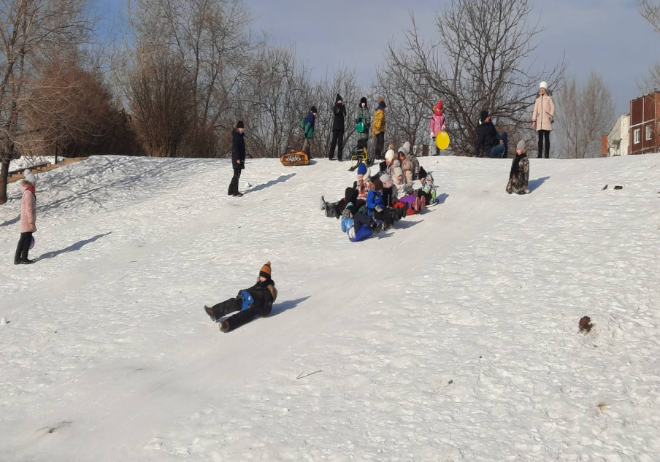
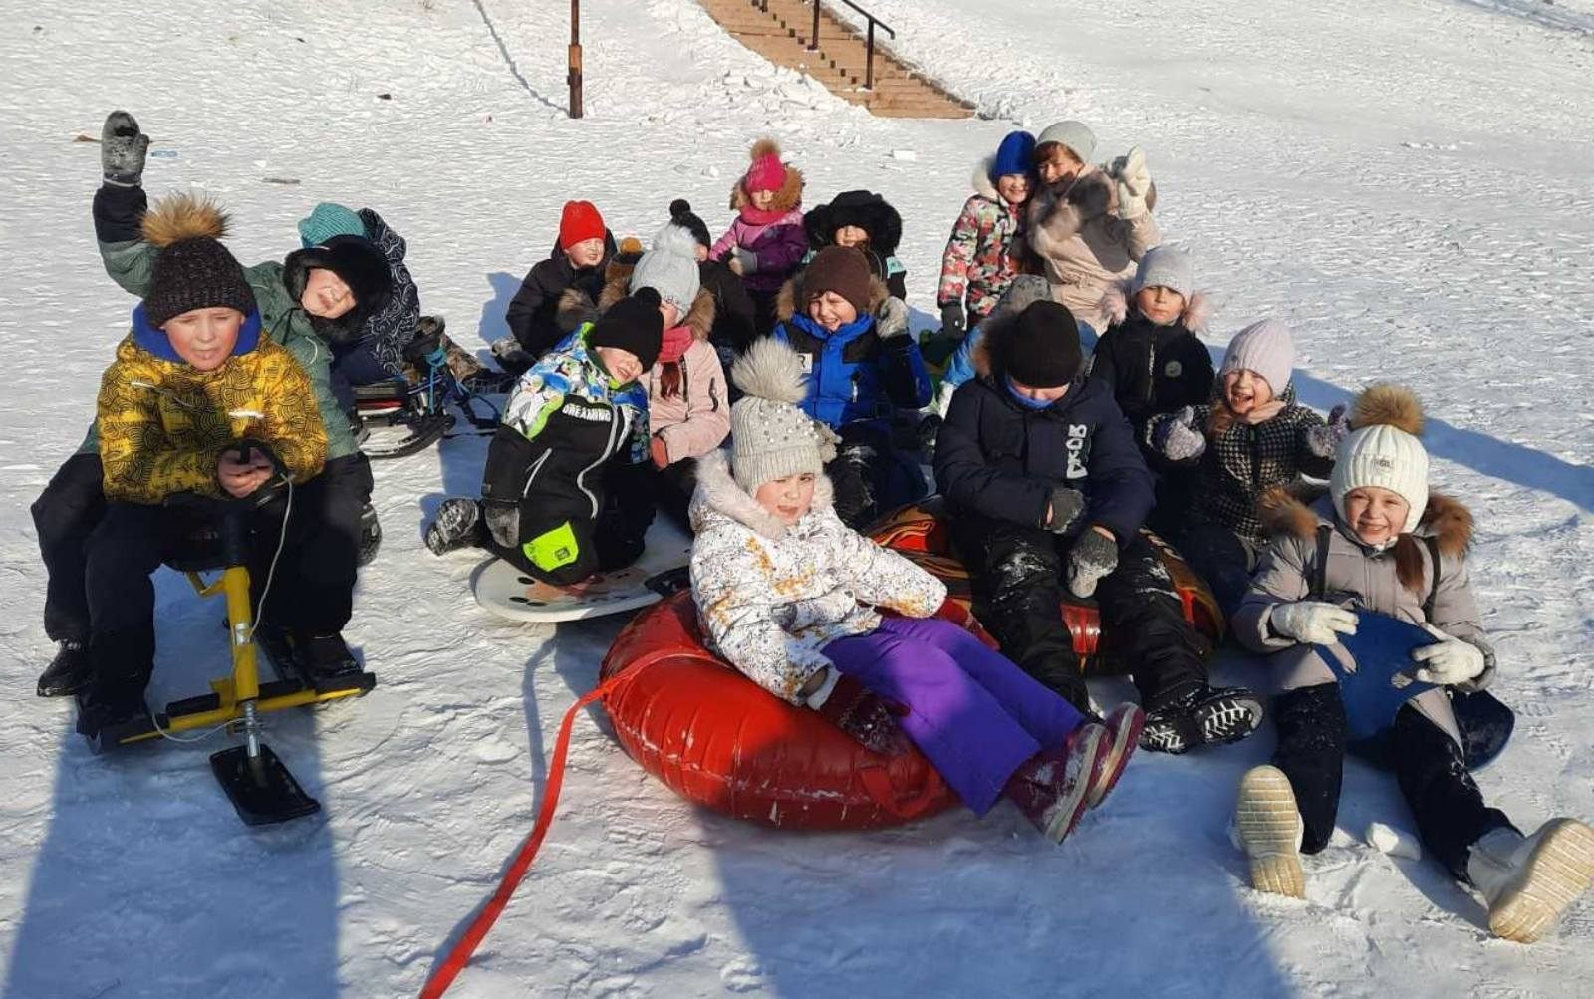
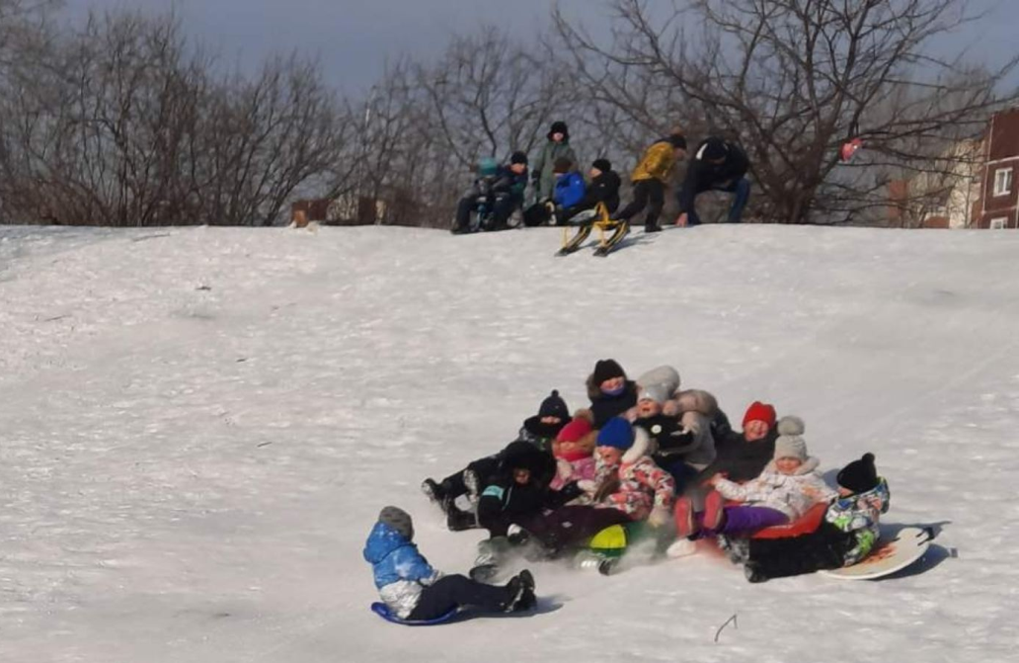
с 01.03. по 04. 03. были проведены
«Дни спорта и здоровья», которые прошли под девизом «Сила, ловкость и уменье - нам помогут- без сомненья».
01.03. Были проведены спортивные мероприятия в – начальной школе
Учащиеся 3а класса на спортивном мероприятии « Катание с горок»

Slide 12
Целью проведенных мероприятий в рамках профилактической недели было снижение рисков возможного употребления обучающимися психоактивных веществ.
Мероприятия способствовали:
- сформировать отрицательное отношение к употреблению ПАВ.
– расширению представления о том, как можно организовать свой досуг, чтобы не стать жертвой употребления ПАВ (спорт, творчество, игры, общение, трудовая деятельность).
- В результате опроса у 100% опрошенных имеется негативное отношение к употреблению ПАВ.
- Учащиеся проинформированы о телефоне доверия, как о виде психологической помощи.

